Slide 1
Гимназия 44

Slide 2
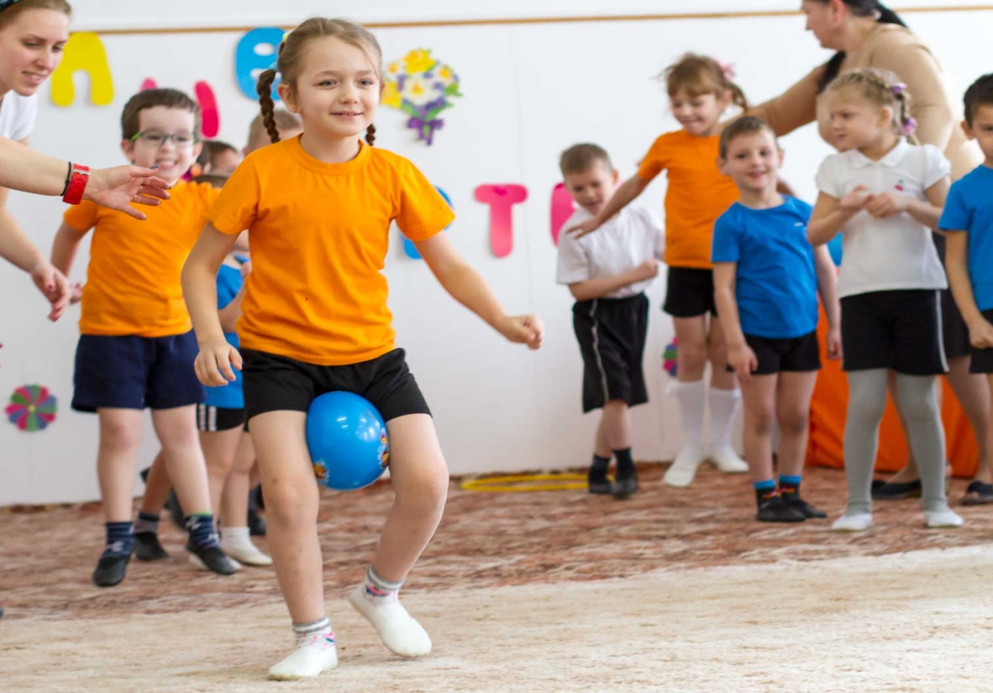
Спортивная игра — способ отдохнуть и весело провести время. Рекомендуется включать игры в мероприятие для того, чтобы разнообразить праздник и сделать его более эмоциональным. Кроме того, спортивная игра способна забрать всю негативную энергию и преобразовать ее в хорошее настроение.

Slide 3
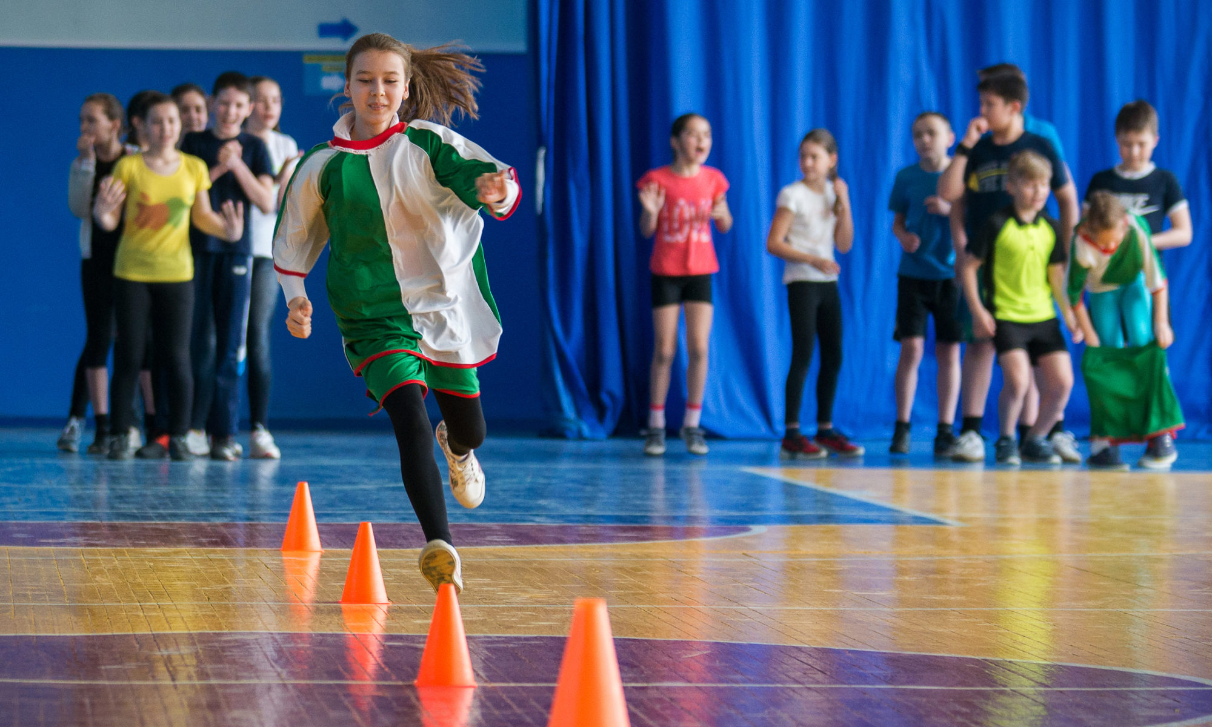
Цели:
формирование здорового образа жизни, повышение социальной активности и укрепления здоровья учащихся, приобщение их к физической культуре как составному элементу общенациональной культуры.
Организация в образовательных учреждениях занятий физической культуры во внеурочное время, определение и контроль за уровнем физической подготовленности обучающихся, создание условий для объективной самооценки и самосовершенствования.

Slide 4
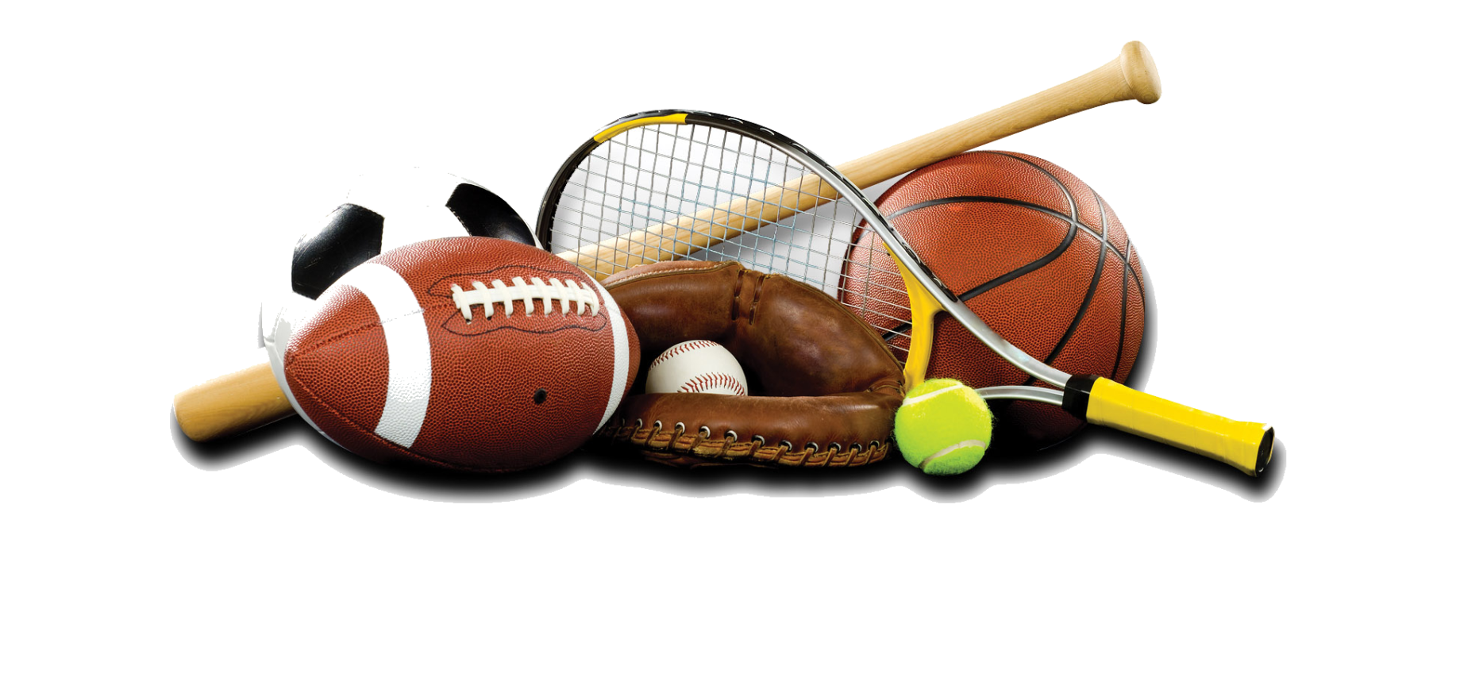
Исходя из поставленной цели, выдвигаются следующие задачи:
1. Укрепление здоровья.
2. Дружеские взаимоотношения друг с другом.
3. Формирование жизненно — важных прикладных умений и навыков.
4. Совершенствование двигательных навыков во время проведения состязаний.
5. Выявление сильнейших

Slide 5
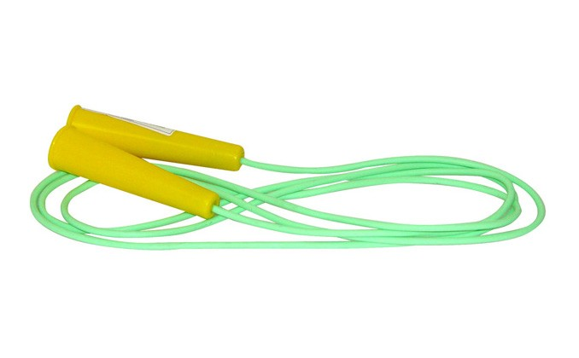
1 – ая эстафета: «Команда быстроногих».
Инвентарь: эстафетная палочка, обруч.
Описание эстафеты: Команды стоят на линии старта, в колонну друг за другом, в руках держат эстафетную палочку. От команд на расстоянии 15м лежат обручи. По свистку направляющий бежит, добегает до обруча, кладёт в обруч палочку и возвращается в команду, передавая эстафету. Второй игрок бежит, берёт палочку и возвращается в свою команду, передавая её, а сам уходит назад в конец колонны.
Выигрывает команда, первой закончившая задание.

Slide 6
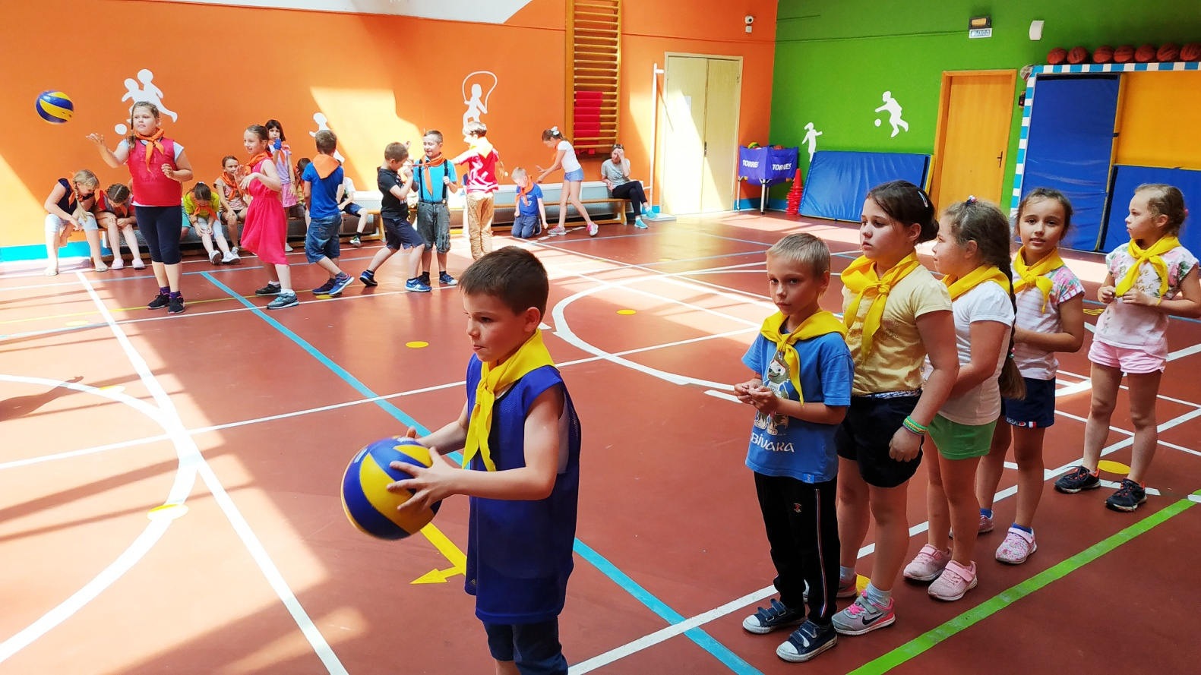
2– ая эстафета: «Кенгуру».
Реквизит: волейбольные мячи, обручи.
Описание эстафеты: Команды стоят на линии старта, у направляющих в/мяч зажат между коленями. От линии старта на расстоянии 10м лежит обруч. По свистку направляющий прыгает с мячом до обруча, допрыгав кладёт мяч в обруч а сам бегом возвращается в команду, передавая эстафету другому игроку. Тот делает тоже самое, потом следующий .

Slide 7
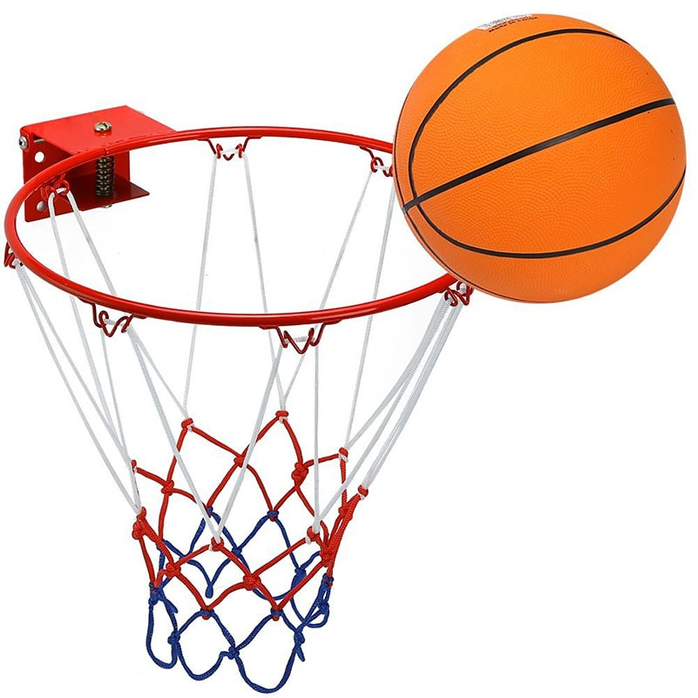
3 эстафета: «Мяч в кольцо» Реквизит баскетбольные мячи
Команды построены в одну колону по одному перед баскетбольными щитами на расстоянии 2 – 3 метра. За сигналом первый номер выполняет бросок мяча по кольцу, затем кладет мяч, а второй игрок тоже берет мяч и бросает его в кольцо и так далее. Выигрывает та команда, которая больше всех попала в кольцо.

Slide 8
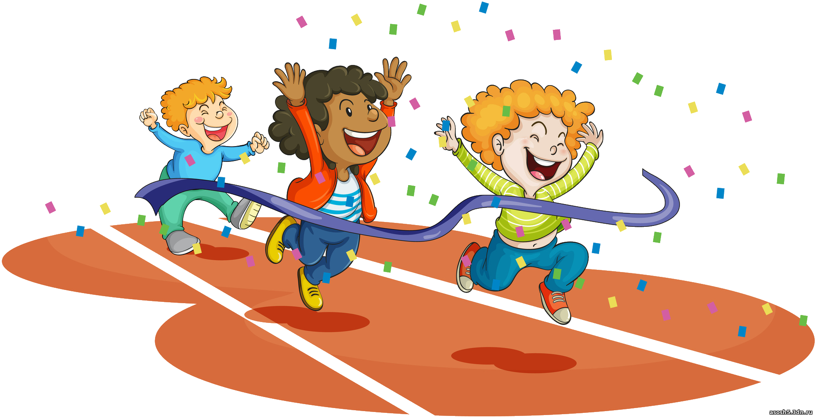
Конкурс капитанов
Капитаны становятся на руки, их ноги берут себе в руки помощники. Эта незатейливая процессия передвигается до отметки, а назад возвращается бегом. Выигрывает та команда, которая раньше справиться с заданием. В игру в состав команды вступают сопровождающие

Slide 9
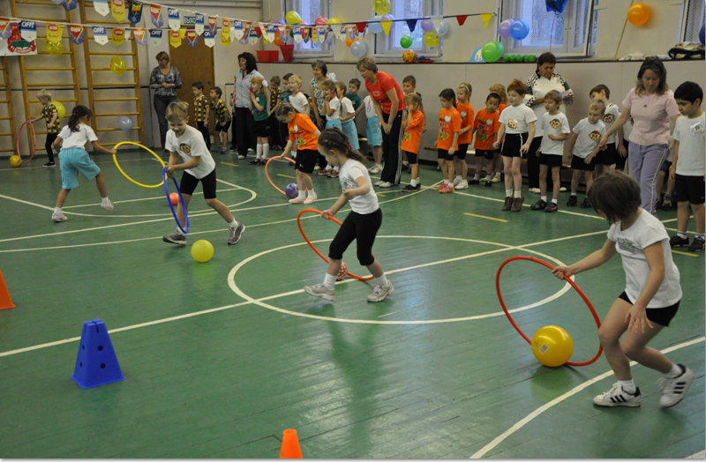
4 эстафета «Три прыжка»
Реквизит 2 обруча, 2 скакалки.
На расстоянии 8-10 м. от линии старта положить скакалку и обруч. После сигнала 1-ый, добежав до скакалки, берет ее в руки, делает на месте три прыжка, кладет и бежит назад. 2-ой берет обруч и делает через него три прыжка и идет чередование скакалки и обруча. Чья команда быстрее справится, та и победит.

Slide 10
